Slide 1

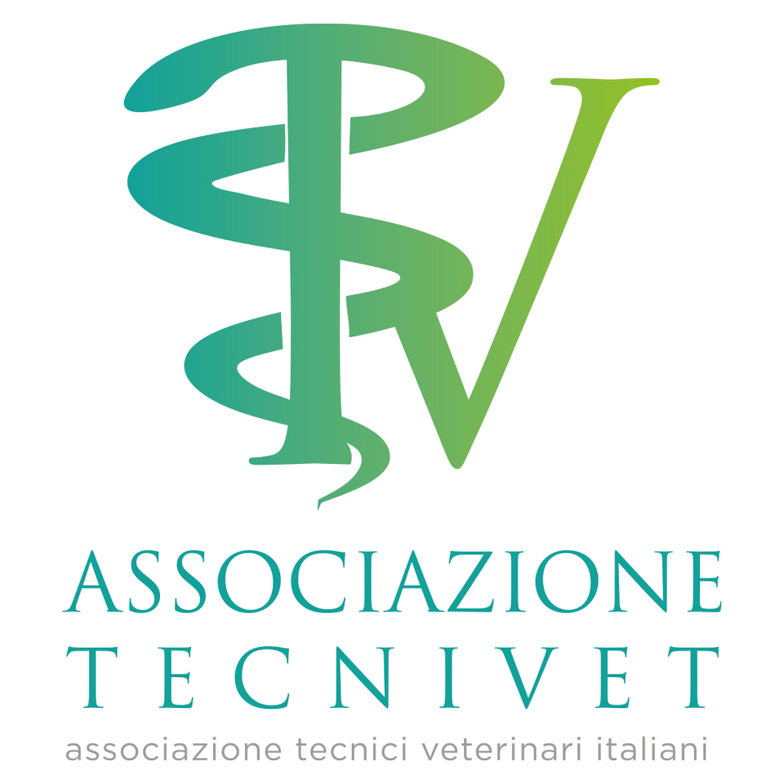

Tui Na
Terapia manuale nella Medicina Tradizionale Cinese Veterinaria
Dr.ssa Silvia De Lucchi
Medico Veterinario
Aprile 2026
Silvia De Lucchi DVM, CVA CVBMA, CVTP

Slide 2
Il Tui Na: uno strumento concreto per il tecnico
veterinario
Il Tui Na è una tecnica terapeutica della Medicina Tradizionale Cinese che utilizza manipolazioni specifiche per ridurre il dolore e migliorare la mobilità, senza effetti collaterali.
Il ruolo del tecnico veterinario
Diagnosi del
medico veterinario
Tecnico veterinario
(Tui Na)
Benessere quotidiano
del paziente
«Non un semplice massaggio rilassante, ma un vero massaggio medico.»
Un ponte concreto tra la diagnosi clinica e la qualità di vita dell'animale, con un contributo attivo e continuo al percorso terapeutico.
Silvia De Lucchi DVM, CVA CVBMA, CVTP

Slide 3
FONDAMENTI
Medicina Tradizionale Cinese Veterinaria (MTCV)
Sistema millenario
Visione olistica
Integrazione moderna
1
2
3
Oltre 3.000 anni di storia clinica documentata, oggi riconosciuta e applicata in tutto il mondo.
L'animale è un'unione inscindibile di corpo, mente e ambiente: si cura l'individuo, non il sintomo.
Complementare alla medicina convenzionale: non alternativa, ma sinergia scientifica.
I quattro pilastri operativi della MTCV
Agopuntura
Fitoterapia cinese
Terapia alimentare
Tui Na
Aghi sterili ultra-sottili in agopunti specifici: risposta neurofisiologica che modula dolore e omeostasi.
Formulazioni di erbe e radici che agiscono in sinergia sulle cause profonde dello squilibrio.
Il cibo come “prima forma di medicina”: strumento terapeutico quotidiano.
Massaggio clinico: rilascio miofasciale, circolazione linfatica, regolazione del sistema nervoso.
Silvia De Lucchi DVM, CVA CVBMA, CVTP

Slide 4
PRINCIPI MTC
Qi e Meridiani: i fondamenti
Qi — Energia vitale
Meridiani — Rete funzionale
Anima ogni essere vivente: un vapore sottile che nutre cellule e tessuti e sostiene le funzioni fisiologiche.
In termini biofisici moderni: capacità dell'organismo di mantenere l'omeostasi.
Circola attraverso i meridiani: la sua fluidità è la condizione primaria per lo stato di salute.
12
Canali principali
Bilaterali
Associati agli organi
Comunicano fra organi, tessuti e superficie corporea.
Lungo il loro decorso si trovano i punti di agopuntura (siti di modulazione funzionale).
Modello funzionale, non struttura anatomica identificabile con i criteri convenzionali.
Silvia De Lucchi DVM, CVA CVBMA, CVTP

Slide 5
LINGUAGGIO CLINICO
Una nomenclatura standardizzata in inglese
Identificare ogni punto senza ambiguità linguistiche in tutto il mondo.
Formato
Sigla | Inglese | Organo
BL | Bladder | Vescica urinaria
LU | Lung | Polmone
ST | Stomach | Stomaco
BL-1
Sigla meridiano
(es. BL = Bladder, Vescica)
Numero progressivo
(posizione lungo il meridiano)
ESEMPIO CLINICO — Meridiano della Vescica (BL)
Il meridiano più lungo del corpo: origina dal canto mediano dell'occhio, decorre parallelo alla colonna vertebrale e termina sull'estremità distale dell'arto posteriore (5° dito). La sua palpazione è una vera «mappa diagnostica» della salute degli organi interni.
Silvia De Lucchi DVM, CVA CVBMA, CVTP

Slide 6
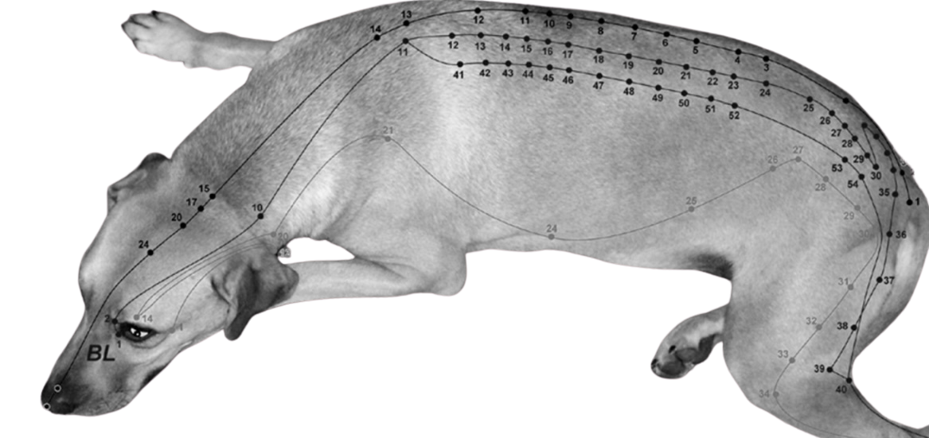
PRINCIPI MTC
Meridiano Vescica Urinaria “BL”
BL
Silvia De Lucchi DVM, CVA CVBMA, CVTP

Slide 7
FISIOLOGIA MTCV
Il Qi: manifestazioni fisiologiche e metabolismo
Per la medicina moderna: 4 sistemi di regolazione integrati
Qi d'Organo
1
Segnalazione elettrica
Trasmissione degli impulsi nervosi (SNC e SNP).
Ogni distretto organico possiede un'attività funzionale specifica che ne garantisce l'efficienza.
2
Comunicazione biochimica
Rilascio coordinato di ormoni, neurotrasmettitori, citochine.
Qi del Polmone
Funzione respiratoria, ematosi e distribuzione dell'ossigeno a livello cellulare.
Qi di Milza e Stomaco
Processi digestivi e catabolismo dei nutrienti: trasformano il cibo in energia biodisponibile (ATP).
3
Connessione sistemica (PNEI)
Interazione costante con l'ambiente esterno.
4
Efficienza bioenergetica
Corretto funzionamento dei mitocondri e produzione di ATP.
Silvia De Lucchi DVM, CVA CVBMA, CVTP

Slide 8
PATOLOGIA MTCV
Fisiopatologia del Qi: Deficienza e Stasi
Le alterazioni del Qi sono indicatori di disfunzioni metaboliche o emodinamiche.
1 · DEFICIENZA DI QI
2 · STASI DI QI
Ipofunzione metabolica
Alterazione della conduzione sistemica
Deplezione delle riserve energetiche (ATP).
Sintomi: letargia, debolezza generalizzata, intolleranza all’esercizio.
Esempio: cane anziano con deficienza di Qi della Milza — malassorbimento, inappetenza, atrofia muscolare progressiva, astenia cronica.
Non è carenza di energia: è un problema di distribuzione e comunicazione tra network biologici.
Sintomi: dolore localizzato o migrante, tensione miofasciale, congestione tissutale.
Eziologia: stress cronico (asse HHS), insulti termici, traumi meccanici.
OBIETTIVO TUI NA: Tonificare — ricaricare i substrati energetici
OBIETTIVO TUI NA: Disperdere e sbloccare l'energia ristagnante
Silvia De Lucchi DVM, CVA CVBMA, CVTP

Slide 9
Il flusso del Qi nel meridiano: 4 fasi cliniche
Il meridiano come un tubo / circuito elettrico: quando il flusso è continuo non c'è dolore.
1
2
3
4
Fisiologica
Patologica
Intervento
Ripristino
Flusso continuo
Blocco / stasi
Agopuntura / Tui-Na
Normalità
Il Qi scorre senza ostacoli: l'animale è in salute, non c'è dolore.
Fattori patogeni (traumi, freddo, umidità) creano una barriera. Il dolore è il segnale dell'interruzione.
La stimolazione del punto colpisce l'ostacolo e permette al Qi di riprendere il percorso.
Il meridiano è di nuovo pervio, il segnale è ripristinato, il dolore scompare perché è stata rimossa la causa.
Silvia De Lucchi DVM, CVA CVBMA, CVTP

Slide 10
OBIETTIVI DEL TUI NA
Il «mantra» della MTCV: il Qi deve fluire
Quando la connessione bioelettrica o biochimica si interrompe, l'equilibrio omeostatico è compromesso.
DISPERDERE
TONIFICARE
per la Deficienza di Qi
per la Stasi di Qi
Ricaricare i substrati energetici.
Supportare il metabolismo basale e l'ipofunzione organica.
La stimolazione manuale agisce sulla quantità di energia disponibile: l'obiettivo è reintegrare le riserve.
Disperdere l'energia stagnante.
Ripristinare la pervietà dei circuiti ed eliminare il dolore.
La stimolazione manuale agisce sulla distribuzione: l'obiettivo è sbloccare la congestione funzionale.
Silvia De Lucchi DVM, CVA CVBMA, CVTP

Slide 11
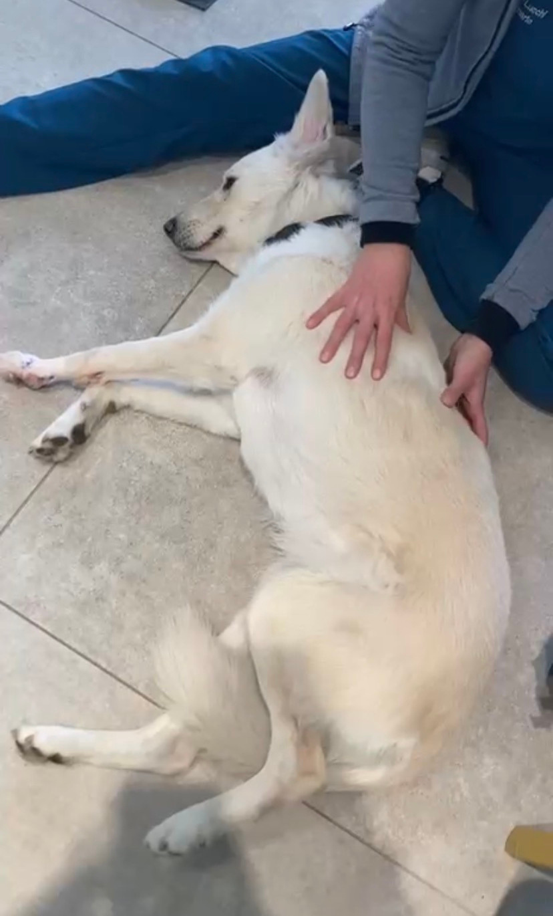
MECCANISMI FISIOLOGICI
I punti di agopuntura: un crocevia biologico
Zone con alta densità di recettori sensoriali, vasi sanguigni e fasci nervosi: «finestre» di accesso alla rete energetica.
Azione sul sistema miofasciale e connettivale
Impatto sul sistema autonomo (Equilibrio PNEI)
1
4
Rimodellamento della Matrice
Risoluzione delle Aderenze
Inibizione del simpatico
Attivazione del parasimpatico
Modulazione dell’emodinamica e del drenaggio
2
Vasodilatazione riflessa
Drenaggio dei cataboliti
Effetti neurofisiologici e analgesici
3
Gate control e analgesia
Rilascio di neuromediatori
Silvia De Lucchi DVM, CVA CVBMA, CVTP

Slide 12
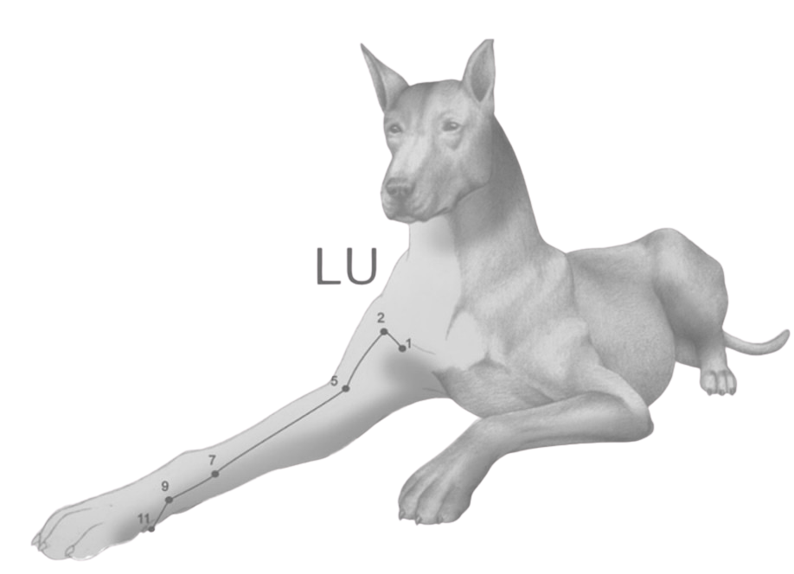


PATOLOGIA MTCV
Meridiani - Polmone LU
LU-9
LU-1
LU-7
Silvia De Lucchi DVM, CVA CVBMA, CVTP

Slide 13
DISTAL POINTS
Rete energetica: perché punti distanti curano
zone diverse
«È come accendere un interruttore in una stanza per illuminare una lampadina in un'altra: il filo elettrico — il meridiano — permette il passaggio dell'informazione.»
Esempio 1 · LU-7 (sul carpo)
Esempio 2 · LU-9 (piega del carpo, sopra l'arteria radiale)
Pur essendo lontano dalla cervicale, la sua stimolazione agisce direttamente sulle tensioni di quella zona.
Il meridiano LU trasmette il segnale attraverso l'intero canale, influenzando aree specifiche del corpo.
Tonifica il Qi del Polmone e supporta la funzione respiratoria.
Agisce sulla circolazione locale — migliora l'ossigenazione generale dell'organismo.
Particolarmente efficace nel paziente geriatrico e nelle patologie croniche con funzione respiratoria indebolita.
Silvia De Lucchi DVM, CVA CVBMA, CVTP

Slide 14
DEFINIZIONE
Che cos'è il Tui Na
Sistema di manipolazione di tessuti molli e articolazioni
Etimologia
Tui spingere
推
La maggior parte delle tecniche si applica ai punti di agopuntura e ai meridiani.
Altre tecniche includono stretching e manipolazioni degli arti.
拿
Na tirare / sollevare
30+
TECNICHE DIFFERENTI DI TUI NA
Terapia manuale neuro-meccanica
Silvia De Lucchi DVM, CVA CVBMA, CVTP

Slide 15
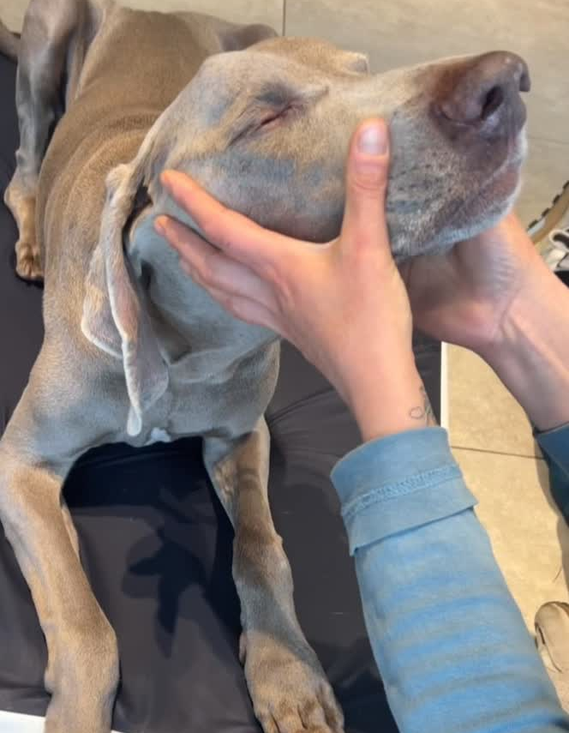
MOO - FA

Slide 16
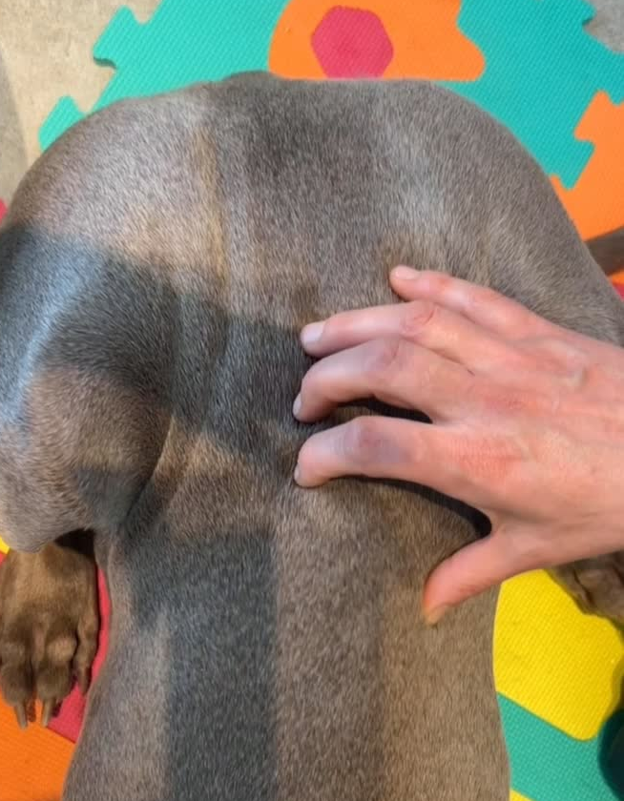
ROU - FA + AN - FA

Slide 17
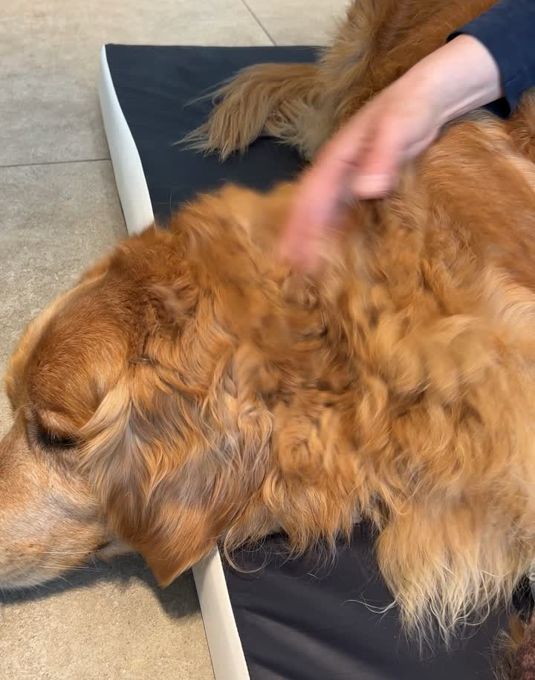
GUN - FA

Slide 18
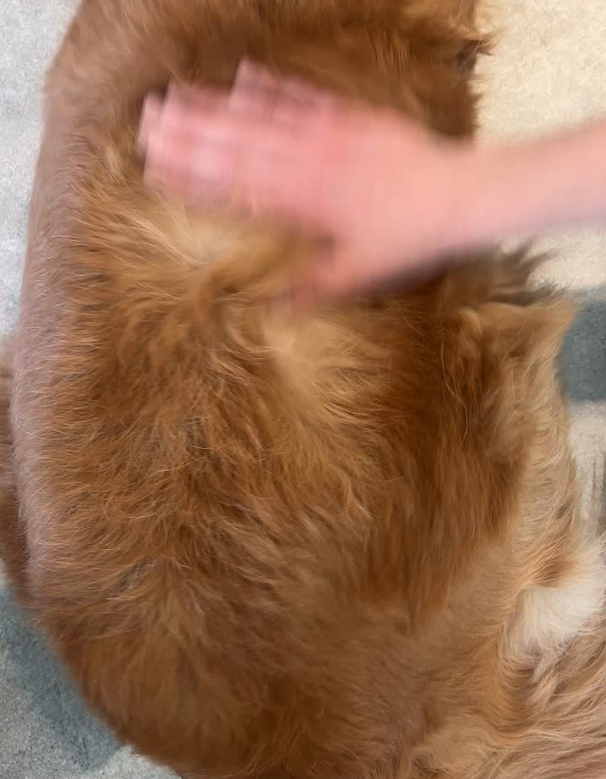
CA - FA

Slide 19
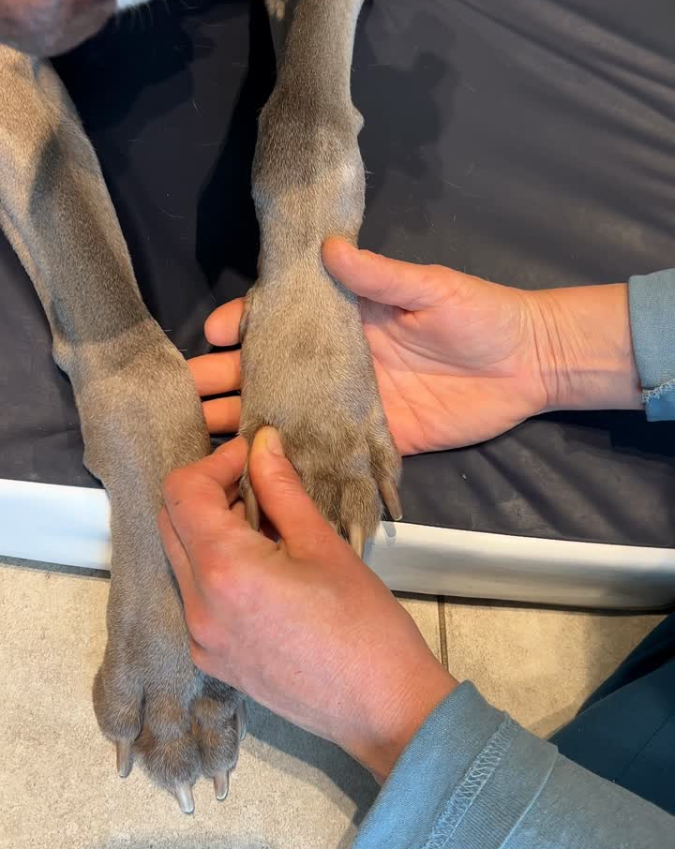
NIAN - FA

Slide 20
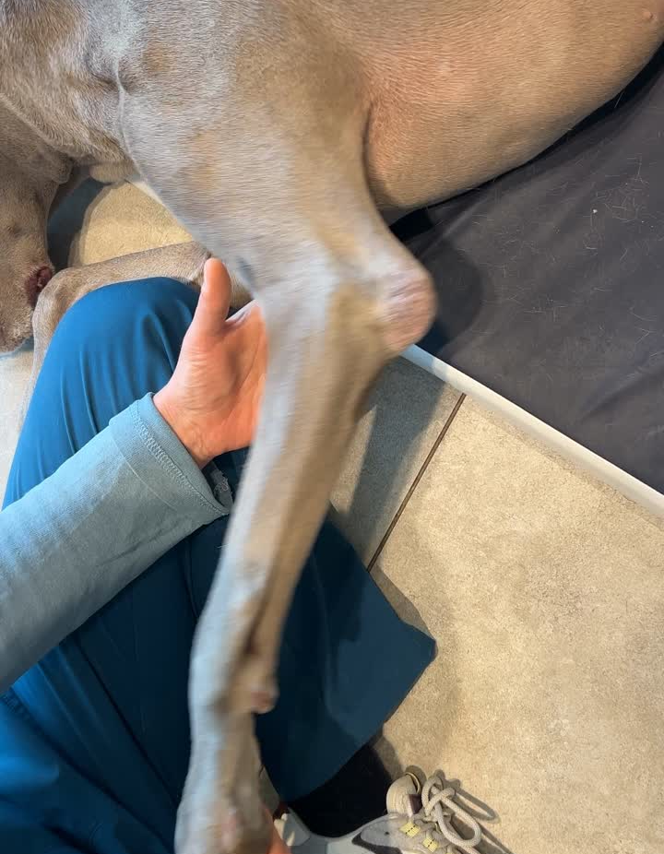
DOU - FA

Slide 21
CAMPI DI APPLICAZIONE
Applicazioni cliniche: quando interveniamo?
I campi d'azione spaziano in quasi tutte le branche della medicina veterinaria.
1 · Apparato locomotore e neurologia
2 · Medicina interna (oltre il dolore)
Dolore cronico
Osteoartriti, displasie, patologie muscolo-scheletriche che compromettono la mobilità quotidiana.
Gastroenterologia
IBD, vomito e stipsi: regolazione della motilità intestinale.
Neurologia
Recupero da ernie discali (IVDD), paresi, supporto alle malattie degenerative.
Supporto oncologico
Gestione degli effetti collaterali della chemio (nausea, inappetenza); cure palliative per il dolore.
Riabilitazione
Recupero post-chirurgico e traumi degli animali atleti: accelera i tempi di guarigione.
Stress e ansia
Effetto calmante sul SN: ansia da separazione, fobie sonore, squilibri comportamentali.
Silvia De Lucchi DVM, CVA CVBMA, CVTP

Slide 22
VANTAGGI PROFESSIONALI
Perché studiare il Tui-Na
Benessere e accettazione
Competenze professionali
Gestione del dolore
1
2
3
Molto apprezzato dagli animali da compagnia: riduce il cortisolo, favorisce le endorfine, rende il paziente più collaborativo anche nelle visite successive.
Attraverso la valutazione dei meridiani e degli agopunti, impari a «leggere» il corpo del paziente con le mani.
Efficace su dolore cronico, mobilità e riabilitazione: uno strumento di intervento continuo e non invasivo.
Home-care del proprietario
Legame uomo-animale
4
5
I proprietari possono apprendere semplici tecniche da praticare a casa — continuità terapeutica tra le sedute.
Il contatto terapeutico crea un linguaggio di fiducia e sollievo: aumenta la fedeltà all’operatore.
Silvia De Lucchi DVM, CVA CVBMA, CVTP

Slide 23
FORMAZIONE SPECIALISTICA
Certified Canine Tui-Na for Technicians (CCTVT)
Programma di certificazione della Chi University — pensato per tecnici veterinari.
22h
8h
ibrido
di formazione
(teoria + pratica)
di laboratori pratici
su cani
online +
in presenza a Treviso
Programma
Date, requisiti e costi
Tecniche specifiche: insegnamento delle manovre di Tui-Na.
Valutazione: tessuti molli, controindicazioni, basi TCVM.
Integrazione clinica: nella pratica quotidiana e nell'educazione del proprietario (home-care).
Online: 1 settembre — 31 dicembre 2026.
In presenza: 5-6 dicembre 2026, Treviso.
Requisiti: tecnici e assistenti veterinari che abbiano completato «TCVM for Vet Techs» o equivalente.
Sconto di € 100 per i membri Tecnivet.
Silvia De Lucchi DVM, CVA CVBMA, CVTP

Slide 24

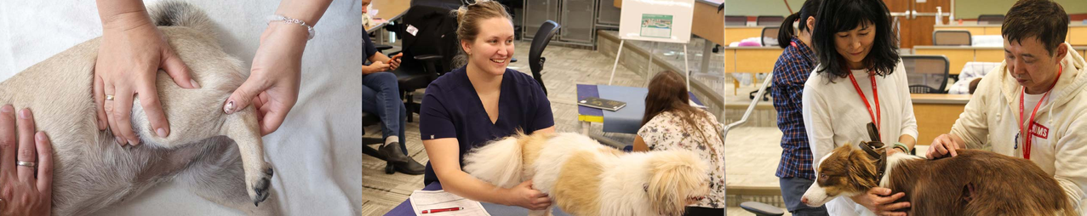







2026 Certified Canine Tui-na
for Technicians (CCTVT)
New Course
Course Overview
in Italy
Hybrid course with 1 online and 1 on-site modules. 22 hours including 8 hours of hands-on labs in:
• Canine Tui-na (Chinese
Curriculum
Dr. Han Ping’s Six System Introduction to Tui-na in Small Animal
Practice
Tui-na Techniques in Dogs with Live Dog
Demos
Tui-na Techniques in Cats with Live Cat
Demo
How to Integrate Tui-na in Pain
Management and Neurological Cases in
Dogs and Cats
How to Use Tui-na to Help TCVM
Doctors
Tui-na Tools for Geriatrics and End-of-
Life Care
Bai-dong-fa
Mo-ca-fa
Ji-ya-fa and Zhen-dong-fa
Kou-ji-fa Special Manipulations and
Putting Together All Techniques
Practice Tui-na Techniques 1-6 on Dogs
Review
Admission
Requirement
Studentsmustcompletethe
Medical Massage
and Manipulation)
techniques
• Contraindications for
manual therapy
TCVMforVetTechscourse
• Soft tissue assessment
• How to teach Tui-na to
ORequivalent.
Online: Jun 3 - Sep 3, 2026
clients
chiu.edu/courses/
VTEC100_USA_EN
• TCVM diagnoses
Instructors
Schedule & Tuition
Online: Sep 1 - Dec 31, 2026
On-site in Treviso, ltaly:
Dec 5 - 6, 2026
Dr. Riccarda Iannotta
DVM,CVA,CVMB,CVTP
Dr. Stacie Atria
€1,250.00
Includesthe CCTVT Certification Fee
For veterinary technicians
and assistants only
DVM,CVA,CVMMP,CVTP
Dr. Silvia De Lucchi
DVM,CVA,CVBMA
€100 Discount for Tecnivet Association Member
With questions or for more information, please visit chiu.edu/courses/VTEC120_ITA or contact Dr. Silvia De Lucchi at italy@chiu.edu.

Slide 25
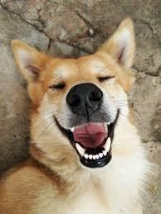
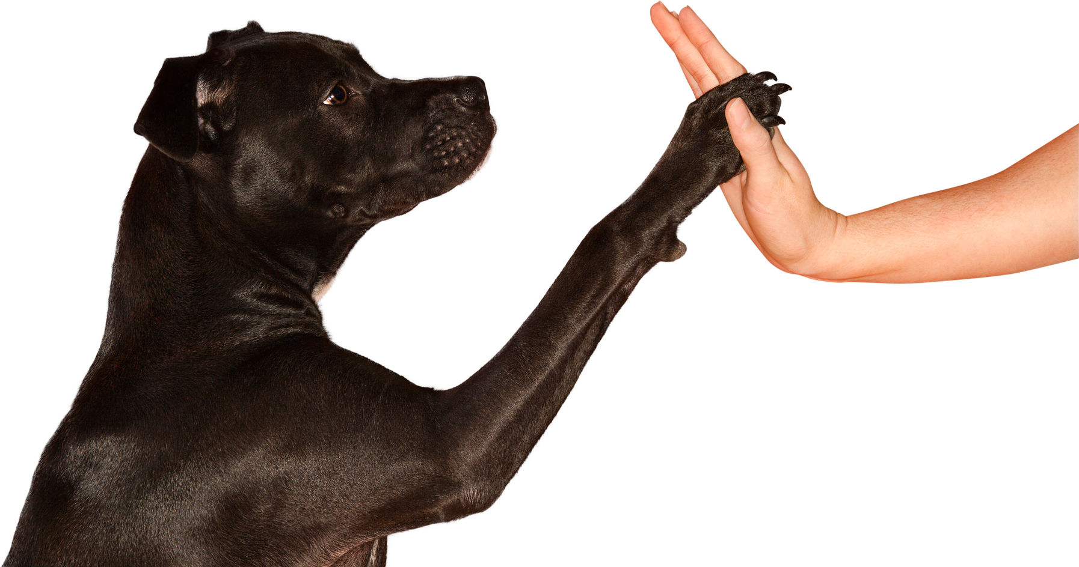
GRAZIE
Domande & discussione
Dr.ssa Silvia De Lucchi
DVM, CVA, CVBMA, CVTP
chiu.edu/courses/VTEC120_ITA
EMAIL
SITO WEB
italy@chiu.edu
FACEBOOK
INSTAGRAM
https://www.facebook.com/share/1CXQFD9tPf/?mibextid=wwXIfr
https://www.instagram.com/chi_university_italy?igsh=MWV6MXBqc3F4Y24xZQ%3D%3D&utm_source=qr

Slide 26










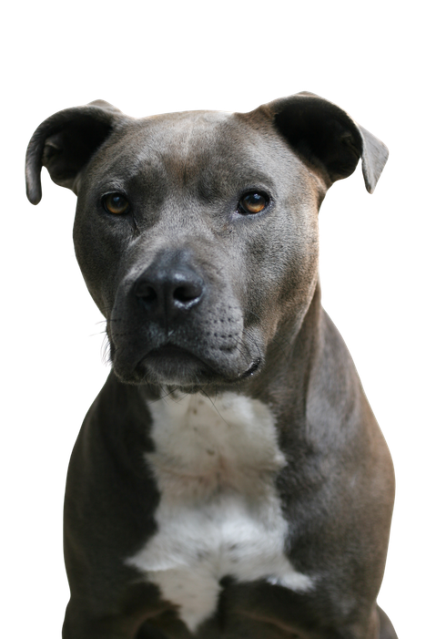










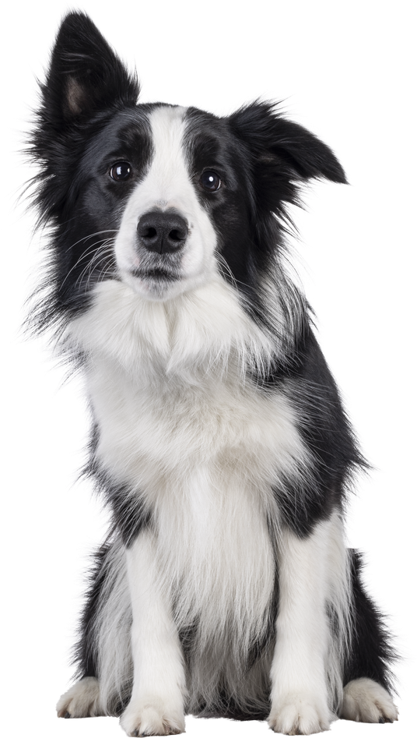




Gioia
TEORIA DEI 5 ELEMENTI
Calore
HT-SI
PC-TH
FUOCO
Sistema circolatorio
Estate
Primavera
Fine estate
Vento
Umidità
LEGNO
TERRA
Rabbia
SP
ST
LIV
GB
Preoccupazione
Tendini legmenti
Muscoli
Inverno
ACQUA
METALLO
Autunno
KID
BL
LU
LI
Freddo
Apparato scheletrico
Secchezza
Paura
Pelle
Tristezza
Silvia De Lucchi DVM, CVA CVBMA, CVTP

